Slide 1

Ética en el Servicio Público
Coordinación General de Transparencia, Acceso a la información Pública y Protección de Datos Personales
SECRETARÍA DE LA CONTRALORÍA

Slide 2
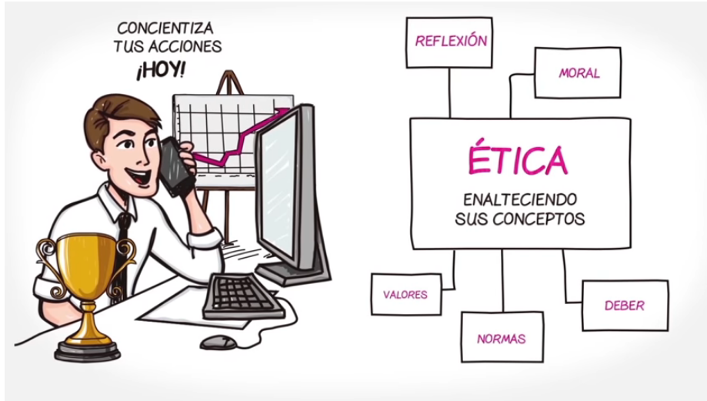


Código de ética y
Reglas de integridad
Código de conducta

Slide 3


Kant – Doctrina de la Moral Humana
La moral esta relacionada con la actividad, con lo que hacemos.
  No somos dueños de los resultados o las consecuencias de nuestras acciones
  Lo que es verdaderamente moral en cada uno de nosotros es la Buena Voluntad
filósofo Immanuel Kant. nació en 1724 y murió en 1804, filósofo alemán Kalingrado Rusia

Slide 4

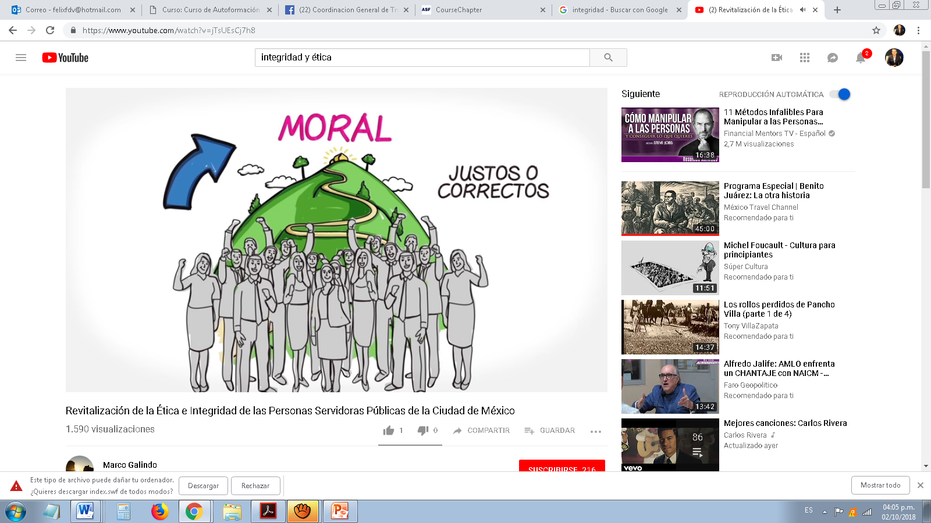
Conjunto de Normas y valores que una colectividad reconoce como Justos o Correctos
La sabiduría de saber que hacer en cada caso en concreto
Distinguir entre: Acciones correctas
Acciones Incorrectas

Slide 5

LA ESTRUCTURA EN EL ESTADO:
* LEY DEL SISTEMA ANTICORRUPCIÓN DEL ESTADO DE QUINTANA ROO
Ley publicada POE 19-07-2017. Decreto 84
* Artículo 10. Son integrantes del Comité Coordinador Estatal:
Un representante del Comité de Participación Ciudadana, quien lo presidirá;
El titular de la Auditoría Superior del Estado;
El titular de la Fiscalía Especializada en Combate a la Corrupción del Estado;
El titular de la Secretaría de la Contraloría del Estado;
Un representante del Consejo de la Judicatura del Estado;
El Presidente del Instituto de Acceso a la Información y Protección de Datos Personales del Estado, y
El Presidente del Tribunal de Justicia Administrativa del Estado

Slide 6
Principios Constitucionales
LEGALIDAD
HONRADEZ
LEALTAD
IMPARCIALIDAD
EFICIENCIA
ECONOMÍA
PROFESIONALISMO
DISCIPLINA
OBJETIVIDAD
TRANSPARENCIA
RENDICIÓN DE CUENTAS
COMPETENCIA POR MÉRITO
EFICACIA
INTEGRIDAD
EQUIDAD

Slide 7
VALORES ÉTICOS
INTERES PÚBLICO
RESPETO A LOS DERECHOS HUMANOS
IGUALDAD Y NO DISCRIMINACIÓN
EQUIDAD DE GÉNERO
RESPETO
ENTORNO CULTURAL Y ECOLÓGICO
COOPERACIÓN
LIDERAZGO

Slide 8

Imperativo Condicional e Imperativo Categórico
Imperativos condicionales:
- De acuerdo a un proyecto o compromiso personal:
Ejemplo: debo hacer para …….
Imperativo Categórico: El principio verdaderamente moral
- Desear que la conducta que realizamos se convierta en ley universal
«Yo deseo que la conducta que hago se convierta en ley universal
Es el que no esta condicionado por nada, es mi libre decisión y no soy impulsado por el miedo o otra herramienta o medio de presión.

Slide 9
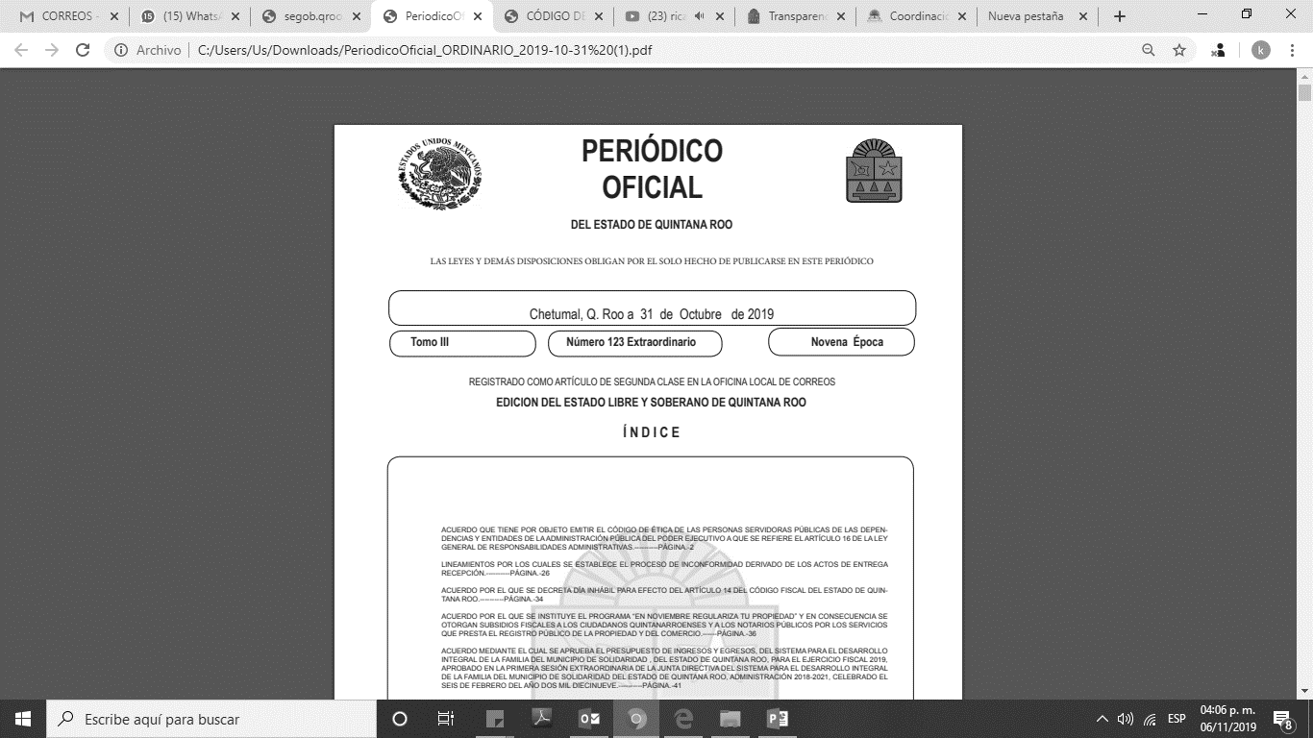
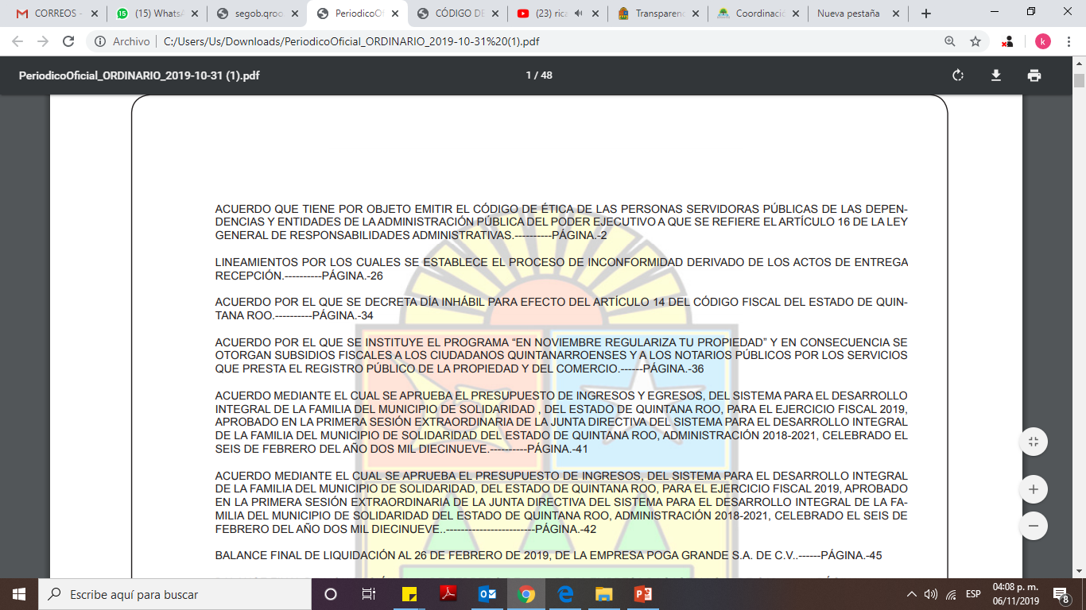
http://po.segob.qroo.gob.mx/sitiopo/descargadocumento.php?Fecha=2019-10-31&Tipo=1&Numero=123

Slide 10


ACOSO SEXUAL:
“Es una forma de violencia en la que no hay subordinación, pero sí existe un ejercicio abusivo de poder que conlleva a un estado de indefensión y de riesgo para la víctima”.
HOSTIGAMIENTO SEXUAL:
“De acuerdo con el artículo 13 de la Ley General de Acceso de las Mujeres a una Vida Libre de Violencia, es el ejercicio del poder en una relación de subordinación real de la víctima frente a quien agrede. Se expresa en conductas verbales y físicas, de connotación lasciva y relacionadas con la sexualidad.”

Slide 11
LEY GENERAL DE RESPONSABILIDADES
Artículo 49. Incurrirá en Falta administrativa no grave el servidor público cuyos actos u omisiones incumplan o transgredan lo contenido en las obligaciones siguientes:
Denunciar los actos u omisiones que en ejercicio de sus funciones llegare a advertir, que puedan constituir Faltas administrativas, en términos del artículo 93 de la presente Ley

Slide 12

LEY GENERAL DE RESPONSABILIDADES
Artículo 91. Las denuncias podrán ser anónimas. En su caso, las autoridades investigadoras mantendrán con carácter de confidencial la identidad de las personas que denuncien las presuntas infracciones.

Slide 13

Faltas Administrativas No Graves
Las faltas administrativas no graves son actos u omisiones con los que se incumplan o transgredan las obligaciones previstas en los artículos 49 y 50 de la Ley General de Responsabilidades Administrativas siguientes:
Cumplir con las funciones, atribuciones y comisiones encomendadas, observando en su desempeño disciplina y respeto.
Denunciar los actos u omisiones que en ejercicio de sus funciones llegare a advertir, que puedan constituir faltas administrativas.
Atender las instrucciones de sus superiores, que sean acordes con las disposiciones relacionadas con el servicio público.

Slide 14

Faltas Administrativas No Graves
Presentar en tiempo y forma las declaraciones de situación patrimonial y de intereses.
Registrar, integrar, custodiar y cuidar la documentación e información que por razón de su empleo tenga bajo su responsabilidad e impedir su uso indebido.
Supervisar que las y los servidores públicos sujetos a su dirección, cumplan con las obligaciones que los rigen.
Rendir cuentas sobre el ejercicio de las funciones.
Cerciorarse antes de la celebración de contratos de adquisiciones, arrendamientos, servicios, obra pública o para la enajenación de todo tipo de bienes que no se actualice un conflicto de interés.
Evitar causar daños y perjuicios a la Hacienda Pública o al patrimonio de un ente público, de manera culposa o negligente.

Slide 15

Las faltas administrativas graves en que puede incurrir una servidora o servidor público están previstas en los artículos 52 a 64 de la Ley General de Responsabilidades Administrativas y son:
Cohecho
Se incurre por: exigir, aceptar, obtener o pretender obtener, por sí o a través de terceros, con motivo de sus funciones, cualquier beneficio no comprendido en su remuneración como servidor/a público/a, que podría consistir en dinero; valores; bienes muebles o inmuebles, incluso mediante enajenación en precio notoriamente inferior al que se tenga en el mercado; donaciones; servicios; empleos y demás beneficios indebidos para sí o para su cónyuge, parientes, terceros con los que tenga una relación profesional, laboral o de negocios o para socios o sociedades de las que sean parte.
Peculado
Desvío de recursos públicos
Utilización indebida de información
Abuso de funciones
Actuación bajo conflicto de interés
Contratación indebida
Enriquecimiento oculto u ocultamiento de conflicto de interés
Conflicto de Interés
Encubrimiento
Desacato
Obstrucción de la justicia
Revelen la identidad de un denunciante anónimo protegido.

Slide 16

Las sanciones administrativas para los servidores públicos o servidor público están previstas en los artículos 78 a 80 de la Ley General de Responsabilidades Administrativas y son:
Las sanciones administrativas que imponga el Tribunal a los Servidores Públicos, derivado de los procedimientos por la comisión de faltas administrativas graves, consistirán en:
Suspensión del empleo, cargo o comisión.
Destitución del empleo, cargo o comisión.
Sanción económica.
Inhabilitación temporal para desempeñar empleos, cargos o comisiones en el servicio público y para participar en adquisiciones, arrendamientos, servicios u obras públicas.

Slide 17

Capítulo II
DE LA INTEGRIDAD DE LAS PERSONAS MORALES ESTABLECIDA EN LA LEY GENERAL DE RESPONSABILIDADES ADMINISTRATIVAS
Artículo 25. En la determinación de la responsabilidad de las personas morales a que se refiere la presente Ley, se valorará si cuentan con una política de integridad. Para los efectos de esta Ley, se considerará una política de integridad aquella que cuenta con, al menos, los siguientes elementos:
Un manual de organización y procedimientos.
Un código de conducta.
Sistemas adecuados y eficaces de control, vigilancia y auditoría.
Sistemas adecuados de denuncia.
Sistemas y procesos adecuados de entrenamiento y capacitación respecto de las medidas de integridad.
Políticas de recursos humanos tendientes a evitar la incorporación de personas que puedan generar un riesgo a la integridad de la corporación.
Mecanismos que aseguren en todo momento la transparencia y publicidad de sus intereses.

Slide 18
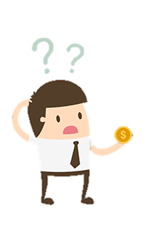
Capítulo III
SANCIONES POR FALTAS DE PARTICULARES ESTABLECIDOS ES LA LEY GENERAL DE RESPONSABILIDADES ADMINISTRATIVAS
Artículo 81. Las sanciones administrativas que deban imponerse por Faltas de particulares por comisión de alguna de las conductas previstas en los Capítulos III y IV del Título Tercero de esta Ley, consistirán en:
I. TRATANDOSE DE PERSONAS FÍSICAS:
Sanción económica por el equivalente a la cantidad de cien hasta ciento cincuenta mil veces el valor diario de la Unidad de Medida y Actualización.
Inhabilitación temporal para participar en adquisiciones, arrendamientos, servicios u obras públicas.

Slide 19
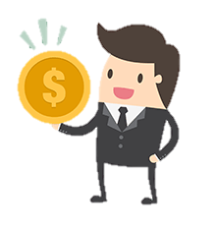
Capítulo III
SANCIONES POR FALTAS DE PARTICULARES ESTABLECIDOS ES LA LEY GENERAL DE RESPONSABILIDADES ADMINISTRATIVAS
II. Tratándose de personas morales:
Sanción económica que podrá alcanzar hasta dos tantos de los beneficios obtenidos, en caso de no haberlos obtenido, por el equivalente a la cantidad de mil hasta un millón quinientas mil veces el valor diario de la Unidad de Medida y Actualización.
Inhabilitación temporal para participar en adquisiciones, arrendamientos, servicios u obras públicas.
La suspensión de actividades.
Disolución de la sociedad respectiva.

Slide 20

Circulo de Integridad
El círculo simboliza una conducta íntegra, ya que como figura geométrica no presenta ningún punto de debilidad, lo que alude a la impenetrabilidad, la incorruptibilidad y la entereza moral.
#TakPool
denuncia.qroo.gob.mx
800 84 977 84

Slide 21
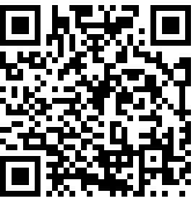
Ejercicio de curso
qroo.gob.mx/transparencia/cursos2020

Slide 22
GRACIAS POR SU ATENCION !!
ÉTICA EN EL SERVICIO PÚBLICO
MTRO. FÉLIX DÍAZ VILLALOBOS
Cel.: 9985770191
Correo: felixfdv@hotmail.com
COORDINACIÓN GENERAL DE TRANSPARENCIA Y ACCESO A LA INFORMACIÓN
DIRECCION: AV. 16 DE SEPTIEMBRE No.95 ENTRE PLUTARCO ELIAS CALLES E IGNACION ZARAGOZA
COLONIA: CENTRO C.P. 77090
CHETUMAL, QUINTANA ROO, MÉXICO
TEL.: (983) 129 3258
Correo: transparencia.secoes@qroo.gob.mx /
transparencia.secoes@gmail.com
Pagina Web: transparencia.qroo.gob.mx

